Slide 1
第三节 空间的平面及其方程
第六章
一. 平面的点法式方程
二. 平面的一般方程
三. 两平面的夹角

Slide 2







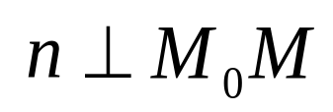

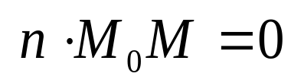





一、平面的点法式方程
(The Point-Normal Form Equations of a Plane)
设一平面通过已知点
且垂直于非零向
量
求该平面Π的方程.
则有
故
①
称①式为平面Π的点法式方程,
法向量.

Slide 3

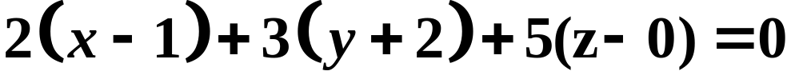


例1
解

Slide 4


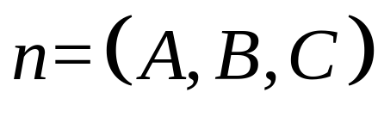


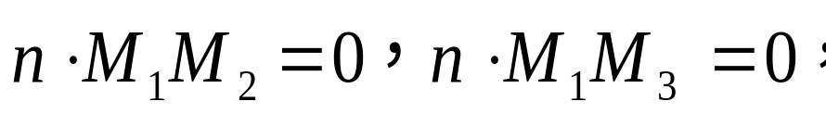


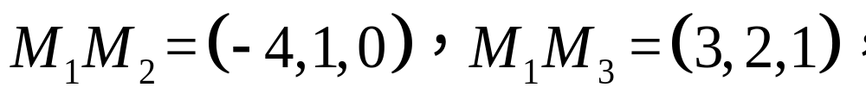
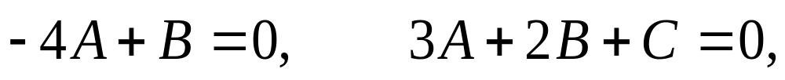

例2 求过三点
的平面方程.
解法一: 设该平面Π 的法向量为
则有
利用点法式得平面 Π 的方程

Slide 5
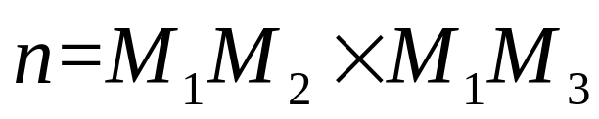
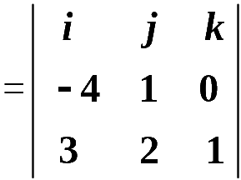

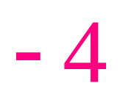
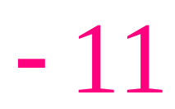
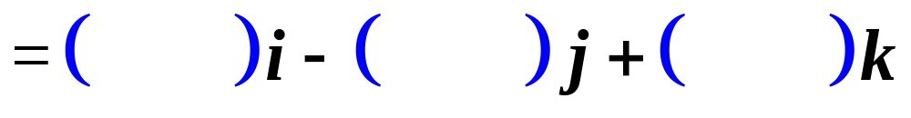

例2 求过三点
的平面方程.
解法二: 取平面Π 的法向量为
利用点法式得平面 Π 的方程

Slide 6

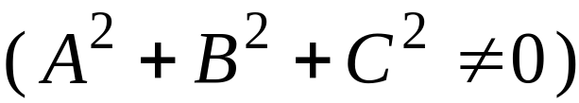



二、平面的一般方程
(General Equation of a Plane)
设有三元一次方程
②
任取一组满足上述方程的数
则
③
以上两式相减 , 得平面的点法式方程
④
显然方程②与此点法式方程等价,
因此方程②的图形是
法向量为
的平面,
此方程称为平面的一般
方程.
Notes:
P418

Slide 7

特殊情形
• 当 D = 0 时, A x + B y + C z = 0 表示
通过原点的平面;
• 当 A = 0 时, B y + C z + D = 0 的法向量
平面平行于 x 轴;
• A x+C z+D = 0 表示
平行于 y 轴的平面;
• A x+B y+D = 0 表示
平行于 z 轴的平面;
• C z + D = 0 表示
平行于 xoy 面 的平面;
• A x + D =0 表示
平行于 yoz 面 的平面；
• B y + D =0 表示
平行于 zox 面 的平面.
Notes:
P419

Slide 8
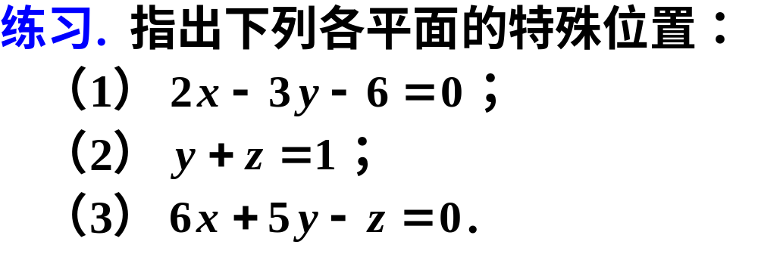
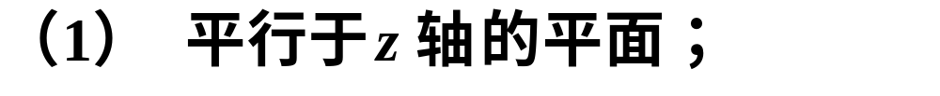
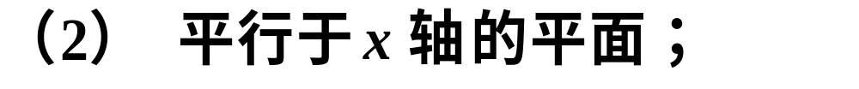
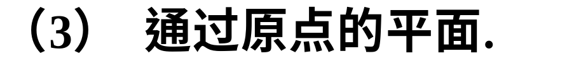
答案：

Slide 9

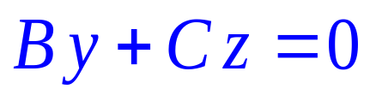


例3 求通过 x 轴和点( 4, – 3, – 1) 的平面方程.
解:
因平面通过 x 轴 ,
设所求平面方程为
代入已知点
得
化简,得所求平面方程

Slide 10
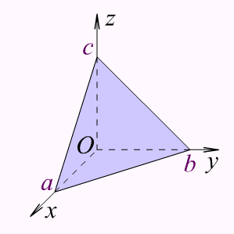
例4 设一平面与x、y、z轴的交点依次为P(a, 0, 0)、
Q(0, b, 0)、R(0, 0, c), 求此平面的方程(a≠0, b≠0, c≠0).
解
设所求平面的方程为Ax+By+Cz+D=0.
因为点P、Q、R都在这平面上, 所以它们的坐标都满足所设方程, 即有
aA+D=0, bB+D=0, cC+D=0,
将其代入所设方程, 得
上述方程叫做平面的截距式方程, 而a、b、c依次叫做平面在x、y、z轴上的截距.

Slide 11





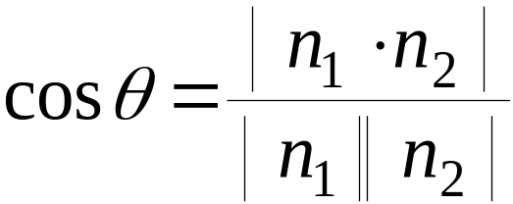


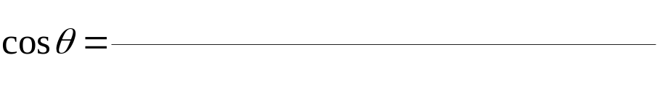


三、两平面的夹角
（The Angle between Two Planes）
两平面法向量的夹角(常为锐角)称为两平面的夹角.
设平面∏₁的法向量为
平面∏₂的法向量为
则两平面夹角θ 的余弦为
即

Slide 12
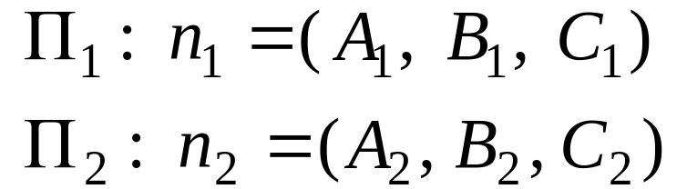



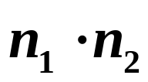




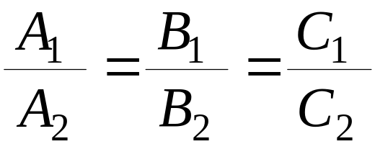

特别有下列结论：

Slide 13
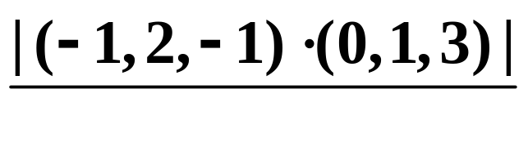
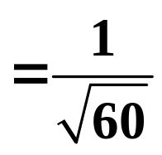


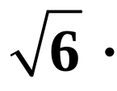
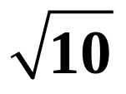
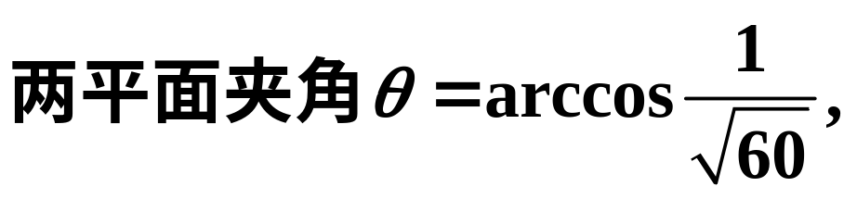
例5 研究以下各组里两平面的位置关系：
解
两平面相交.

Slide 14


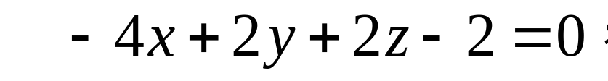
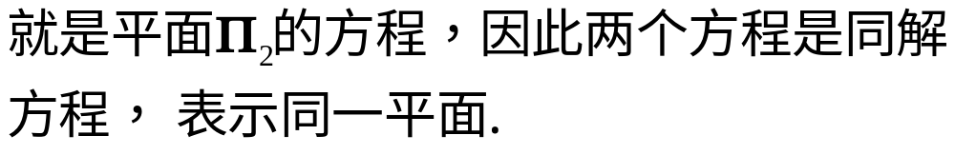
解
所以两平面平行但不重合．
解

Slide 15









例6 一平面通过两点
和
且
垂直于平面∏: x + y + z = 0, 求其方程 .
解: 设所求平面的法向量为
则所求平面
方程为
即
的法向量
故
因此有
约去C , 得
即

Slide 16





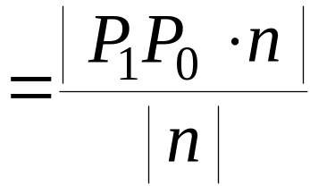
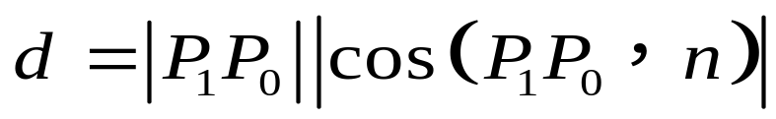
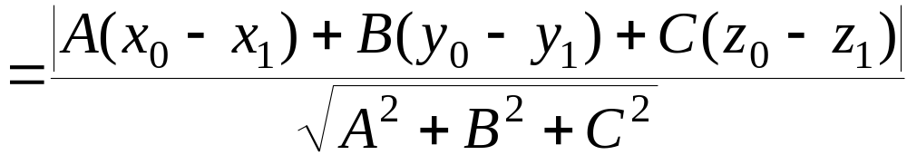



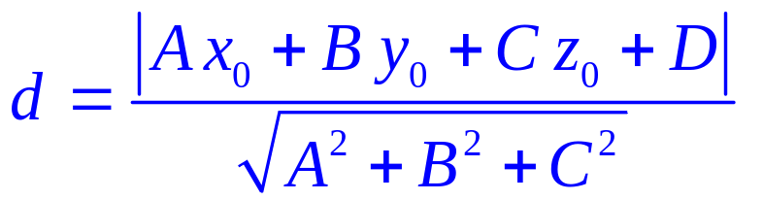
例7 设
是平面
外一点,求
到平面的距离d .
解:设平面法向量为
在平面上取一点
,则P₀ 到平面的距离为
(点到平面的距离公式)

Slide 17

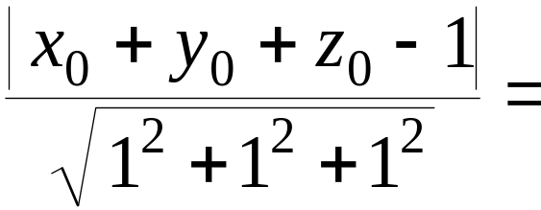





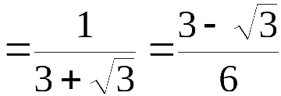





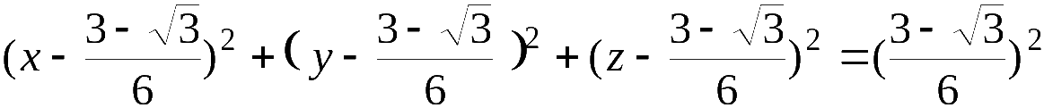
例8
求内切于平面 x + y + z = 1 与三个坐标面所构成
四面体的球面方程.（补充题）
解: 设球心为
则它位于第一卦限,且
从而
因此所求球面方程为

Slide 18
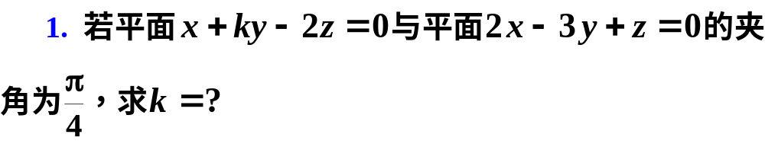
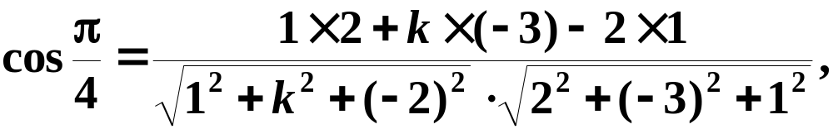
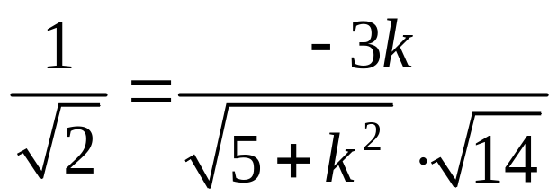
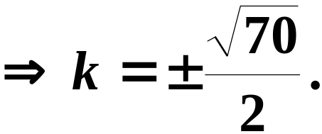
作业
习题6－3 1（2）（5）（6）； 7；11
思考与练习
答案：

Slide 19
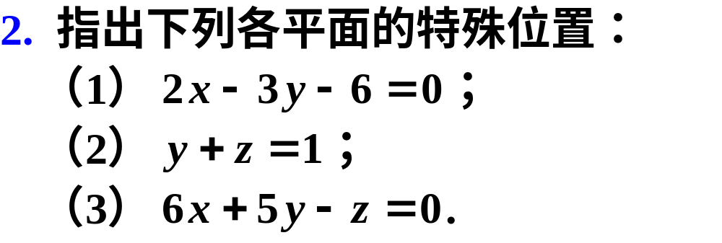
答案：

Slide 20








3. 求过点
且垂直于二平面
和
的平面方程.
解: 已知二平面的法向量为
取所求平面的法向量
则所求平面方程为
化简得

Slide 21
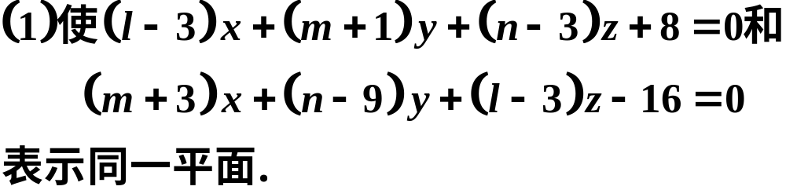
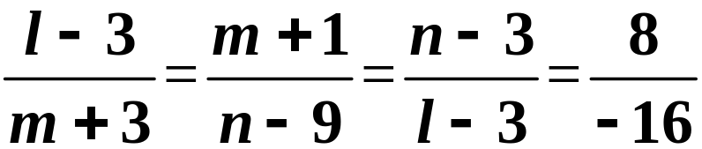
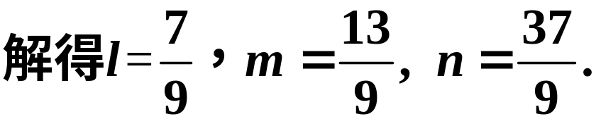
4.
解：即要满足

